Slide 1

Урок по Front – end
разработке №17

Slide 2
Свойство position
Свойство position указывает тип метода позиционирования, используемого для элемента (статический, относительный, фиксированный, абсолютный или фиксированный).
Существует пять различных значений положения:
static
relative
fixed
absolute
sticky

Slide 3
Свойство position
Свойство position указывает тип метода позиционирования, используемого для элемента (статический, относительный, фиксированный, абсолютный или фиксированный).
Существует пять различных значений положения:
static
relative
fixed
absolute
sticky

Slide 4
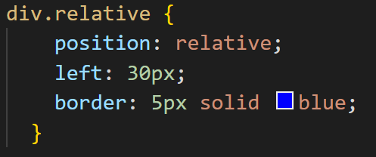
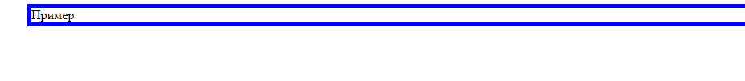
Свойство position
position: static;
HTML-элементы по умолчанию позиционируются статично.
На статические позиционированные элементы не влияют свойства top, bottom, left и right.
position: relative
Элемент с position:relative; позиционируется относительно своего нормального положения. Установка свойств top, right, bottom и left элемента с относительным позиционированием приведет к тому, что он будет отрегулирован в сторону от своего нормального положения. Другой контент не будет скорректирован, чтобы заполнить любой пробел, оставленный элементом.

Slide 5
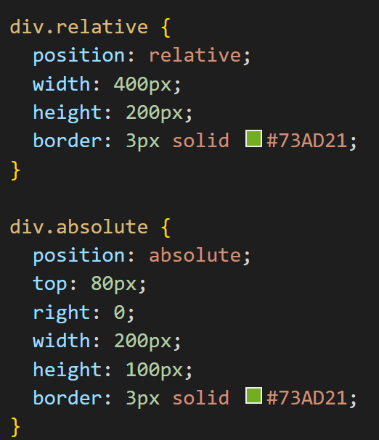
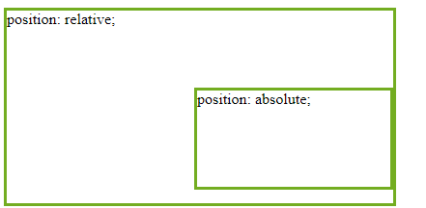
Свойство position
position: fixed;
Элемент с position: fixed; позиционируется относительно окна просмотра, что означает, что он всегда остается на одном и том же месте, даже если страница прокручивается. Свойства top, right, bottom и left используются для позиционирования элемента.
position: absolute;
Элемент с position:absolute; позиционируется относительно ближайшего позиционированного предка (а не позиционируется относительно окна просмотра, как фиксированный).

Slide 6
Свойство position
position: fixed;
Элемент с position: fixed; позиционируется относительно окна просмотра, что означает, что он всегда остается на одном и том же месте, даже если страница прокручивается. Свойства top, right, bottom и left используются для позиционирования элемента.
position: absolute;
Элемент с position:absolute; позиционируется относительно ближайшего позиционированного предка (а не позиционируется относительно окна просмотра, как фиксированный).

Slide 7
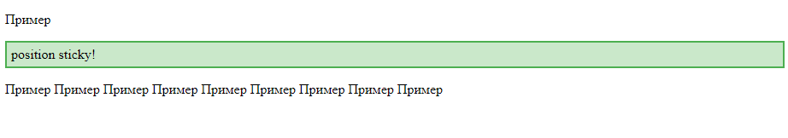
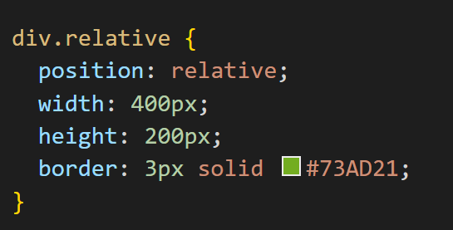
Свойство position
position: sticky;
Элемент position:sticky; позиционируется на основе позиции прокрутки пользователя.

Slide 8
Свойство Overflow
Свойство CSS overflow управляет тем, что происходит с содержимым, которое слишком велико, чтобы поместиться в область.
Свойство overflow указывает, следует ли обрезать содержимое или добавить полосы прокрутки, когда содержимое элемента слишком велико и не помещается в указанной области.
Свойство overflow имеет следующие значения:
visible- По умолчанию. Переполнение не отсекается. Содержимое отображается за пределами поля элемента
hidden- Переполнение обрезается, а остальное содержимое будет невидимым
scroll- Переполнение обрезано, и добавлена ​​полоса прокрутки, чтобы увидеть остальную часть содержимого.
auto- Аналогичен scroll, но добавляет полосы прокрутки только при необходимости.

Slide 9
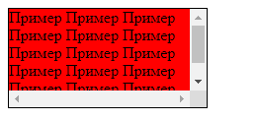
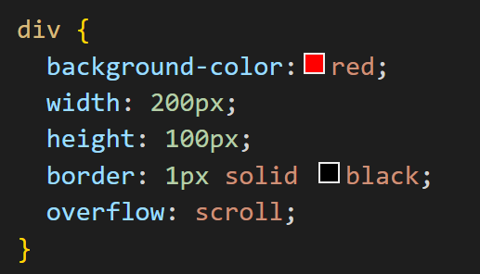
Свойство Overflow
Свойство CSS overflow управляет тем, что происходит с содержимым, которое слишком велико, чтобы поместиться в область.

